Slide 1
V2C
V2C
Сервис по изготовлению персонализированных БАД методом пищевой 3D-печати

Slide 2
Проблема
ФОРМАТ
КОЛИЧЕСТВО
ВРЕМЯ

Slide 3
Решение проблемы
Персонализированный БАД, состоящий из разных слоёв, каждый из которых содержит конкретный витамин ,нужный потребителю

Slide 4
Технология

Slide 5
Целевая аудитоия
Мужчины и женщины
Дети
Спортсмены
Жители крупных городов, с достатком выше среднего

Slide 6
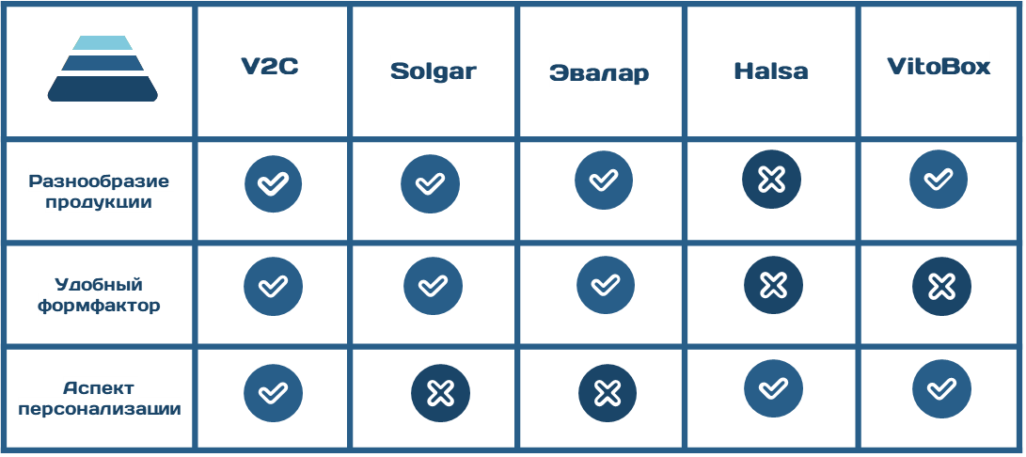
Анализ Конкурентов

Slide 7
Анализ рынка
м
TAM
SAM
TAM (рынок БАД РФ 2023, прогноз) – 100 000 000 000 руб.*
SOM
SAM (рынок БАД РФ «премиум», от 500 руб.) – 59 900 000 000 руб.*
SOM (0,25% рынка «премиум» БАД) – 150 000 000 руб.
*данные компании Эвалар

Slide 8
Финансы
Инвестиции | 4.5 млн руб
Издержки | 1.96 млн руб / мес
Прибыль
4,88 млн руб
Стоимость комплекта | 3200 руб
Срок окупаемости | 11 месяцев

Slide 9
Бизнес-модель
Производство продукта
1
Получение обратной связи
Предложение
товара
3
5
2
4
Формирование и оплата заказа
Доставка продукта

Slide 10
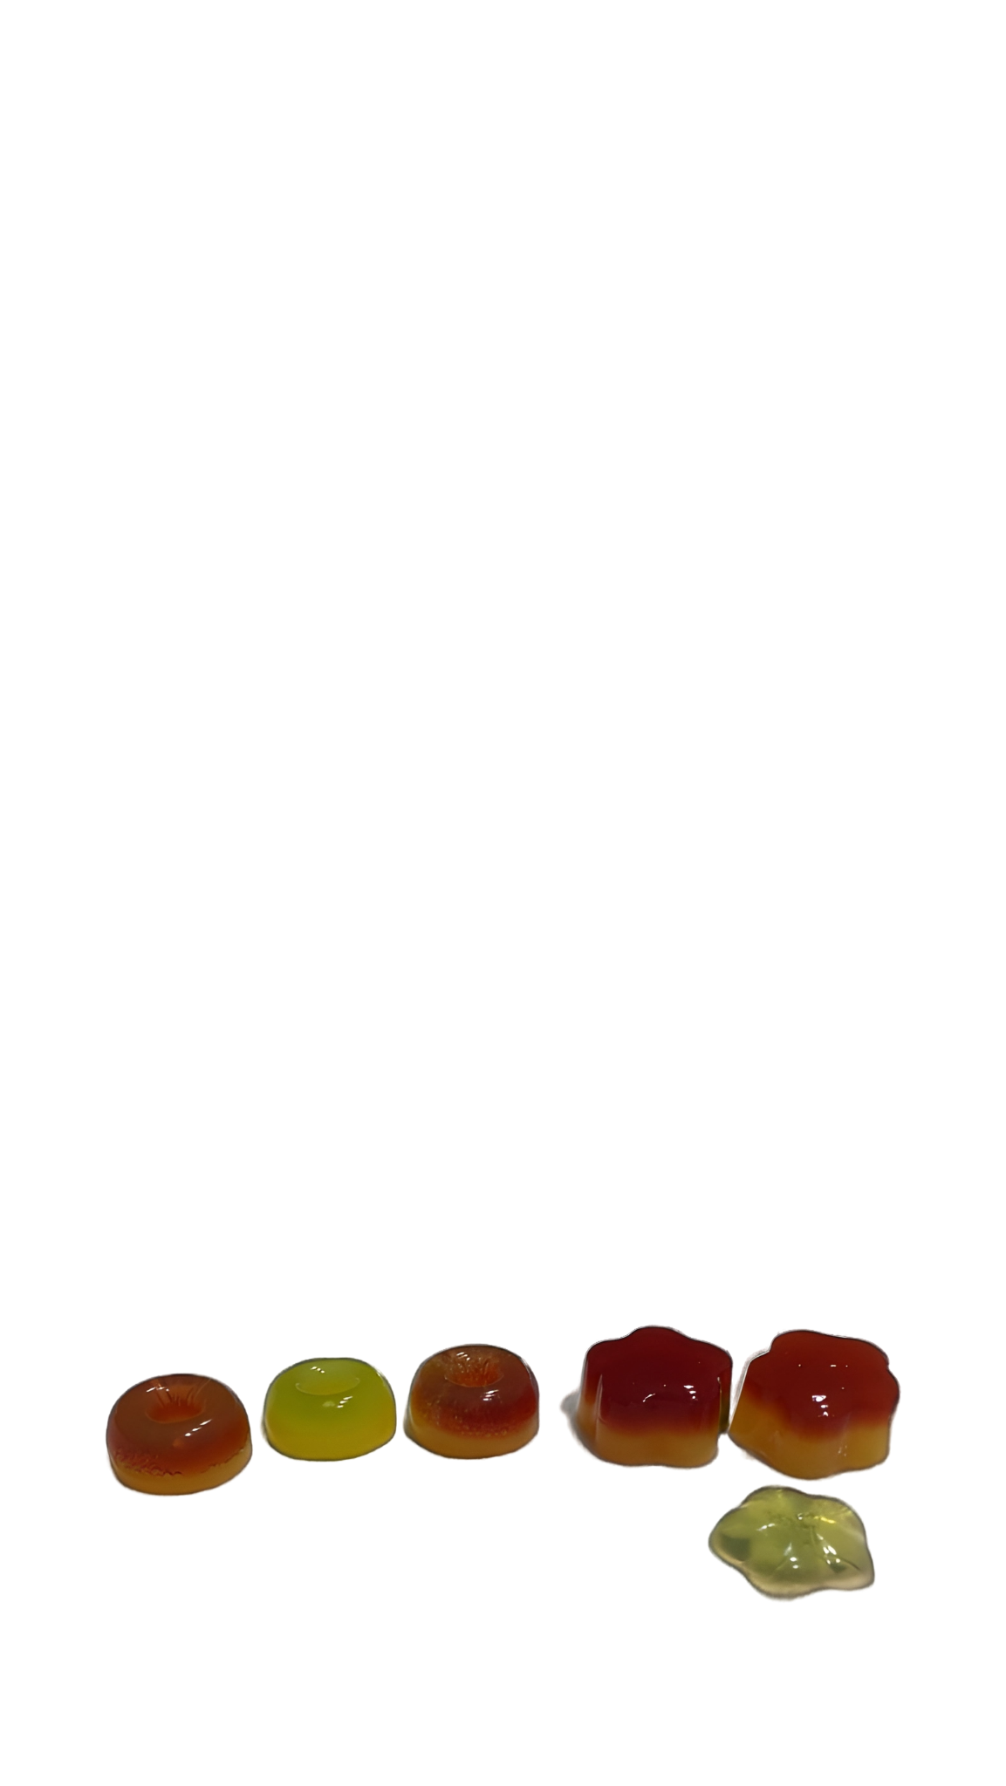
MVP
Были разработаны:
Новая формула витаминов
Технология производства

Slide 11
Наставничество
До
После
Улучшение характеристик продукта
Первичный продукт
Наброски алгоритма производства персонализированных БАД
Разработанная технология производства персонализированных БАД
Идея маркетинговой стратегии
Ребрендинг
Разработанная маркетинговой стратегии

Slide 12
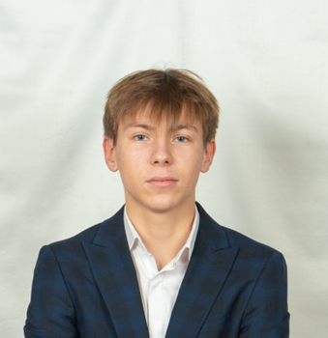
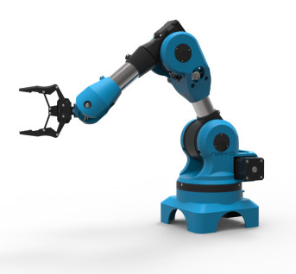
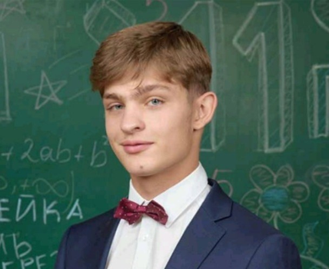
Команда
Костяев Владислав
Робот Илюха
Даниил Ракитин
Аналитика, тестирование материалов, дружба с Илюхой
Тяжелый монотонный труд
Концепция, технология производства, дружба с Илюхой

Slide 13
Обратная связь
+7 916 316 74 08
+7 919 965 51 99
vladk_06@mail.ru
rakitinds2006@gmail.com
Даня
Влад

